Slide 1
Multi-task prediction method of business process based on BERT and Transfer Learning
汇 报 人：聂雅梅
2023.08.07

Slide 2
01
介绍
02
背景
目录
03
多任务预测方法
04
实验
05
总结

Slide 3
01
介绍

Slide 4
介绍
预测性业务流程监控（PBPM）对业务流程管理（BPM）非常重要。它的目的是使用事件日志中的流程的完整案例来预测未来行为。
问题：
之前的研究是将深度学习方法应用于特定的预测任务，而没有推广到其他预测任务。
虽然有文献可以同时执行多个预测任务，但是应用于其他预测任务需要重建预测模型和花费大量的数据和时间从头开始训练。
本文提出了一种基于BERT和迁移学习的多任务预测方法。

Slide 5
介绍
主要贡献
首次将BERT和迁移学习应用于几种不同的PBPM任务。
对于PBPM任务，提出了一种新的预训练任务MAM来学习轨迹的通用表示，并探索掩蔽策略和掩蔽概率对11个真实事件日志上不同预测任务性能的影响。
将此方法的结果与几种最先进的预测未来活动和结果的预测方法进行了比较，分别考虑了11个真实世界的事件日志，并评估了此方法在下一个活动和结果的两个预测任务上的性能。
将此方法与基于11个真实事件日志的基准测试方法进行了比较，以探索此方法在几个不同的PBPM任务中的有效性。

Slide 6
02
背景

Slide 7
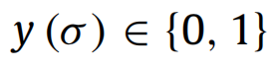
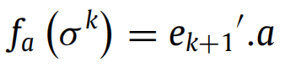
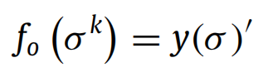
背景
e = a, c, t
Definition1（Event）：
e = a, c, t
Definition2（Trace）：
σ = ⟨e₁, e₂, . . . , e_{|σ|} ⟩
Definition3（Prefix Trace）：
σ^{k} = ⟨e₁, e₂, . . . , e_{k} ⟩(1 ≤ k ≤ |σ|)
Definition2（Case）：
c = n, σ
Definition2（Event Log）：
the set L of cases c,∀c1, c2 ∈ L with c1 ≠ c2
Definition2（Multi-task Prediction Problem）：
Notes:
其中n∈N+是案例的属性ID，跟踪σ是每个案例都具有的强制属性。标签函数y是将跟踪σ映射到其结果标签的函数,函数fa，它预测前缀跟踪σk的下一个活动e‘，fo，它预测了前缀跟踪σk的结果y(σ)‘，

Slide 8
背景
随着深度学习的快速发展和成功的应用，许多神经网络模型被设计用于剩余时间预测。考虑到业务流程中的事件与自然语言处理中的单词相似，我们已经探索了递归神经网络等复杂的网络结构。特别是，具有LSTM结构的rnn已被许多研究所采用。对基本的LSTM模型进行了扩展，进一步提高了预测性能。此外，对抗性学习技术也被用于提高预测性能。
Recurrent neural network
专门处理时间数据结构，可以挖掘数据的时间和语义信息。
可以使用当前时间步长的输入和过去的信息来生成输出，可以捕获输入数据之间的依赖关系。
当输入数据长度过长时，不能有效地捕获输入数据之间的长期依赖关系。如果输入数据太长，RNN会忘记初始时刻，导致训练阶段的梯度消失和爆炸。
Long short-term memory
LSTM添加三个门控单元，它允许LSTM通过控制输入数据中的哪些信息随着时间的推移而被保留，哪些信息被遗忘，更好地捕获输入数据之间的长期依赖关系。
LSTM只能依次计算。当前时刻的输入依赖于之前时刻的输出，这限制了模型的并行性能力。

Slide 9
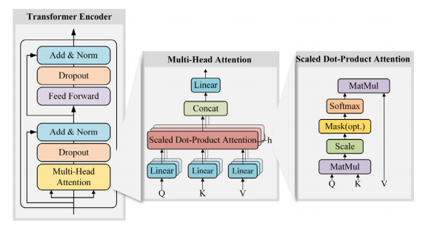
背景
Transformer
整个网络结构由注意机制组成，它允许Transformer将跟踪中任何两个活动之间的距离减小到一个常数，而不依赖于过去的隐藏状态来捕获对以前数据的依赖。
它可以完整地处理输入数据，以允许并行计算，减少训练时间，并减少由于长期依赖关系而导致的性能下降。
Transformer的结构与编码器-解码器模型相似，可分为编码器模块和解码器模块。本研究只采用了Transformer模型的编码器组件。
随着深度学习的快速发展和成功的应用，许多神经网络模型被设计用于剩余时间预测。考虑到业务流程中的事件与自然语言处理中的单词相似，我们已经探索了递归神经网络等复杂的网络结构。特别是，具有LSTM结构的rnn已被许多研究所采用。对基本的LSTM模型进行了扩展，进一步提高了预测性能。此外，对抗性学习技术也被用于提高预测性能。
Transformer编码器基本组成部分：多头注意机制、前馈神经网络。
在多头注意机制中使用多个自注意头来并行计算输入信息。每个自注意头专注于输入信息的不同部分，最终提取输入信息的多个语义。
如果给定一个与任务相关的查询向量查询，则将其添加到向量值中。这个过程不需要将所有的输入信息输入到神经网络中进行计算。然而，它只选择了一些与任务相关的信息输入到神经网络中，这减轻了神经网络模型的复杂性。

Slide 10
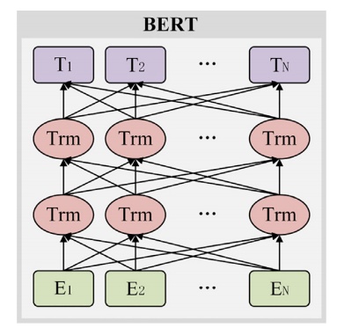
背景
随着深度学习的快速发展和成功的应用，许多神经网络模型被设计用于剩余时间预测。考虑到业务流程中的事件与自然语言处理中的单词相似，我们已经探索了递归神经网络等复杂的网络结构。特别是，具有LSTM结构的rnn已被许多研究所采用。对基本的LSTM模型进行了扩展，进一步提高了预测性能。此外，对抗性学习技术也被用于提高预测性能。
BERT
BERT强调要远离传统的单向语言模型，或者像过去那样拼接两种单向语言模型来进行预训练。相反，一个深度双向转换模型和一个新的多任务训练目标被用来生成可以包含上下文信息的深度语言表示。
单词嵌入、位置嵌入和分割嵌入三种嵌入特征的单位之和，构成BERT输入的编码向量。BERT使用Transformer的编码器模块，即图中的Trm，作为算法的主要框架。
注意机制将任何位置的输入之间的距离转换为1。因此，BERT的表示能力更彻底地捕获了各级基于左右上下文的语句中的长期双向依赖关系。

Slide 11
03
多任务预测方法

Slide 12
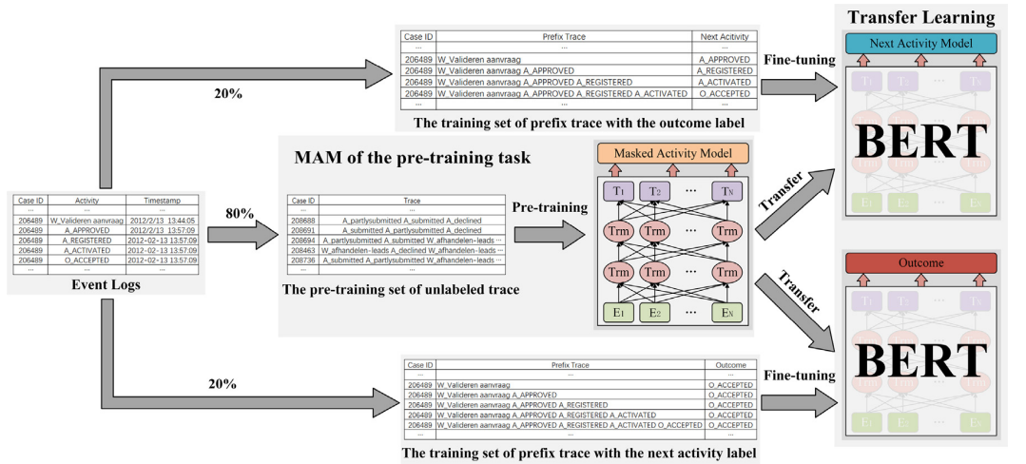
多任务预测方法
随着深度学习的快速发展和成功的应用，许多神经网络模型被设计用于剩余时间预测。考虑到业务流程中的事件与自然语言处理中的单词相似，我们已经探索了递归神经网络等复杂的网络结构。特别是，具有LSTM结构的rnn已被许多研究所采用。对基本的LSTM模型进行了扩展，进一步提高了预测性能。此外，对抗性学习技术也被用于提高预测性能。
本文提出了一种基于BERT和迁移学习的多任务预测方法。

Slide 13
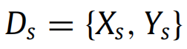
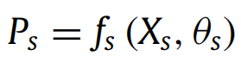
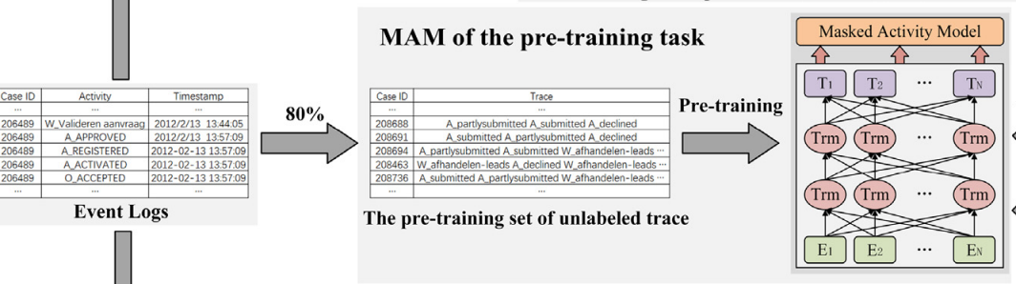
多任务预测方法
随着深度学习的快速发展和成功的应用，许多神经网络模型被设计用于剩余时间预测务流程中的事件与自然语言处理中的单词相似，我们已经探索了递归神经网络等复杂的网络结构。特别是，具有LSTM结构的rnn已被许多研究所采用。对基本的LSTM模型进行了扩展，进一步提高了预测性能。此外，对抗性学习技术也被用于提高预测性能。
(1)预训练任务MAM被定义为源域任务Ts。使用大量历史数据训练的预训练模型作为源域模型。
Ds为源域数据，即按时间排序的事件日志的前80%；Xs表示源域样本，即被屏蔽的未标记的前缀轨迹；Ys表示源域样本对应的标签，即被屏蔽的活动。
预训练任务MAM使用BERT中的双向转换模型捕获活动之间的长期双向依赖关系，并最终训练出一个广义的深度双向跟踪表示模型。源域任务Ts如下所示：
Ps表示源域预测，即掩模活动预测；θs表示源域模型参数，即预先训练好的模型参数；fs表示从Xs到Ps的函数映射。

Slide 14
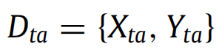
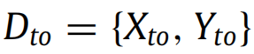
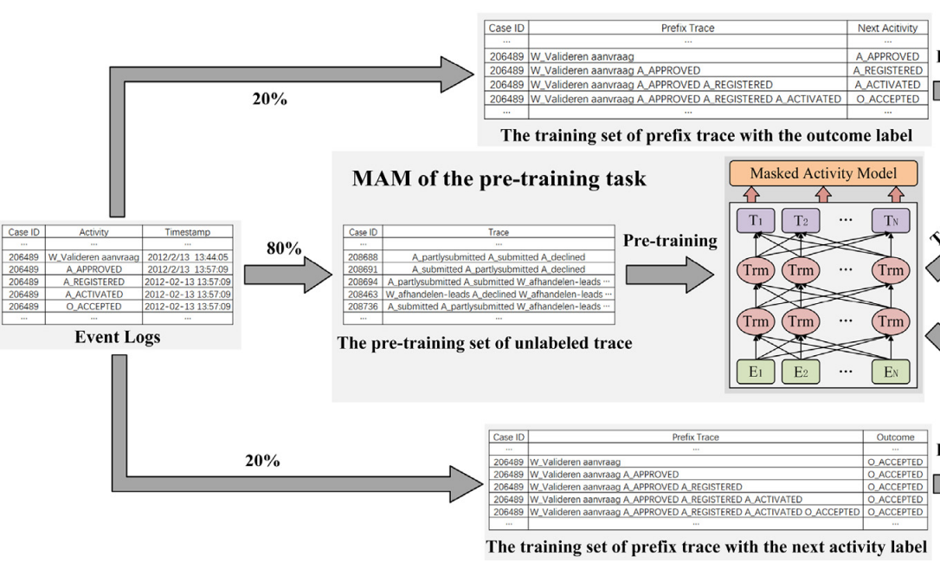
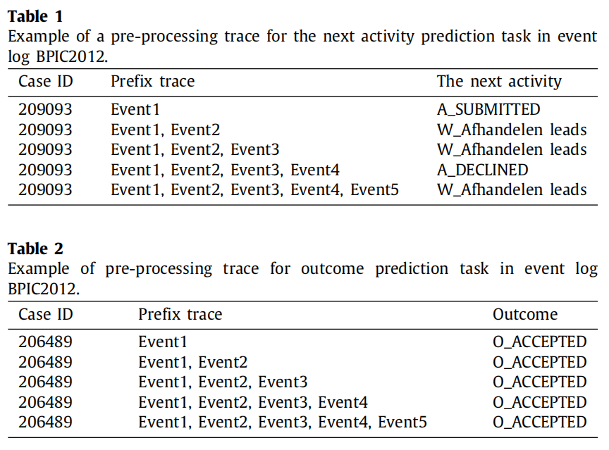
多任务预测方法
随着深度学习的快速发展和成功的应用，许多神经网络模型被设计用于剩余时间预测。考虑到业务流程中的事件与自然语言处理中的单词相似，我们已经探索了递归神经网络等复杂的网络结构。特别是，具有LSTM结构的rnn已被许多研究所采用。对基本的LSTM模型进行了扩展，进一步提高了预测性能。此外，对抗性学习技术也被用于提高预测性能。
(2)下一个活动预测任务和结果预测任务被定义为目标域任务T_{ta}和T_{to}。
D_{ta}和D_{to}为目标域数据，即按时间排序的事件日志的最后20%；X_{ta}和Y_{ta}分别为目标域样本和对应的标签，如表1所示；X_{to}和Y_{to}分别为目标域样本和对应的标签，如表2所示。

Slide 15
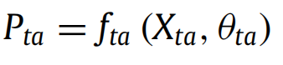
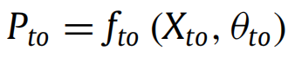
多任务预测方法
随着深度学习的快速发展和成功的应用，许多神经网络模型被设计用于剩余时间预测。考虑到业务流程中的事件与自然语言处理中的单词相似，我们已经探索了递归神经网络等复杂的网络结构。特别是，具有LSTM结构的rnn已被许多研究所采用。对基本的LSTM模型进行了扩展，进一步提高了预测性能。此外，对抗性学习技术也被用于提高预测性能。
目标域任务T_{ta}和T_{to}表示如下：
P_{ta}为目标域预测值，即下一个活动预测值；θ_{ta}为目标域模型参数，即下一个活动预测模型参数；f_{ta}为X_{ta}到P_{ta}的函数映射；
P_{to}为目标域预测值，即结果预测值；θ_{to}为目标域模型参数，即结果预测模型参数；f_{to}为X_{to}到P_{to}的函数映射。

Slide 16
多任务预测方法
随着深度学习的快速发展和成功的应用，许多神经网络模型被设计用于剩余时间预测。考虑到业务流程中的事件与自然语言处理中的单词相似，我们已经探索了递归神经网络等复杂的网络结构。特别是，具有LSTM结构的rnn已被许多研究所采用。对基本的LSTM模型进行了扩展，进一步提高了预测性能。此外，对抗性学习技术也被用于提高预测性能。
(3)获取源域数据d和源域任务t的相关知识，得到函数映射fs。然后，将映射fs转移到目标域后，分别从目标域数据D_{ta}和D_{to}中学习目标域任务T_{ta}和T_{to}的函数映射f_{ta}和f_{to}。

Slide 17
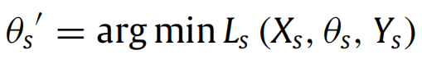
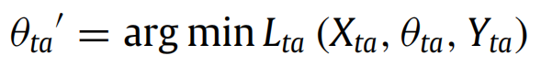
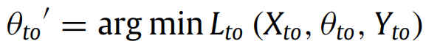
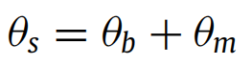
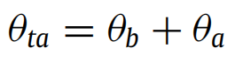
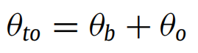
多任务预测方法
随着深度学习的快速发展和成功的应用，许多神经网络模型被设计用于剩余时间预测。考虑到业务流程中的事件与自然语言处理中的单词相似，我们已经探索了递归神经网络等复杂的网络结构。特别是，具有LSTM结构的rnn已被许多研究所采用。对基本的LSTM模型进行了扩展，进一步提高了预测性能。此外，对抗性学习技术也被用于提高预测性能。
Ls、Lta、Lto分别为训练前任务MAM、下一个活动预测任务和结果预测任务的损失函数；
θs、θta、θto为源域模型和目标域模型的参数，分别具有部分相同的模型参数θb和部分不同的模型参数；
θm表示源域模型中未转移到目标域模型的部分，即掩蔽活动模型模块；θa表示目标域模型所特有的参数，即图中的下一个活动模块；θo表示目标域模型所特有的参数，即结果模块。
具体表达式如下：
训练源域模型最终得到最优的模型参数 θs’ 。选择θs’中的最优参数部分θb并转移到目标域，以便在训练目标域模型时可以利用目标域任务Tta和Tto。最终，利用微调策略，分别花费较少的数据和时间来训练目标域模型（即下一个活动预测模型和结果预测模型），得到最优模型参数θta’和θto’，获得性能良好的预测模型。

Slide 18
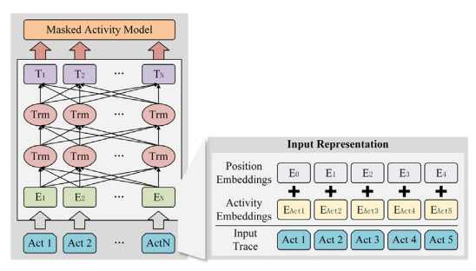
多任务预测方法
随着深度学习的快速发展和成功的应用，许多神经网络模型被设计用于剩余时间预测。考虑到业务流程中的事件与自然语言处理中的单词相似，我们已经探索了递归神经网络等复杂的网络结构。特别是，具有LSTM结构的rnn已被许多研究所采用。对基本的LSTM模型进行了扩展，进一步提高了预测性能。此外，对抗性学习技术也被用于提高预测性能。
Pre-training task
在本文中，重新制定预训练任务掩蔽活动模型PBPM任务。预训练任务的掩蔽活动模型的结构如图4所示。
与BERT使用三个嵌入特征的单位和的预训练任务不同，本文提出的预训练任务MAM的输入是活动嵌入和位置嵌入。
BERT通过在MAM中输入两个嵌入特征，将活动的位置和轨迹放在一起建模，当前层中的每个活动表示都是基于使用自注意机制的前一层中的所有活动。

Slide 19
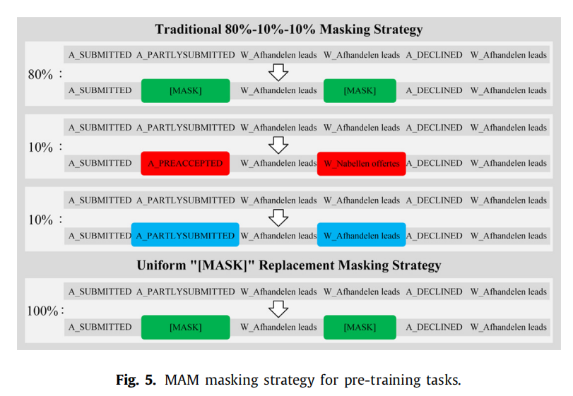
多任务预测方法
随着深度学习的快速发展和成功的应用，许多神经网络模型被设计用于剩余时间预测。考虑到业务流程中的事件与自然语言处理中的单词相似，我们已经探索了递归神经网络等复杂的网络结构。特别是，具有LSTM结构的rnn已被许多研究所采用。对基本的LSTM模型进行了扩展，进一步提高了预测性能。此外，对抗性学习技术也被用于提高预测性能。
Pre-training task
由于应用场景的不同，传统的预训练任务MLM中80%-10%-10%的训练策略可能不适用于本文提出的训练前任务MAM。
因此，本文需要重新考虑训练前任务MAM的训练细节，以找到最适合PBPM任务的预训练策略。
图5显示了MLM的传统80%-10%-10%掩蔽策略和使用统一的“[MASK]”替换的掩蔽策略。
传统的80%-10%-10%的掩蔽策略是，80%直接被“[MASK]”取代，10%被其他任意活动取代，10%保留原始活动。

Slide 20
多任务预测方法
随着深度学习的快速发展和成功的应用，许多神经网络模型被设计用于剩余时间预测。考虑到业务流程中的事件与自然语言处理中的单词相似，我们已经探索了递归神经网络等复杂的网络结构。特别是，具有LSTM结构的rnn已被许多研究所采用。对基本的LSTM模型进行了扩展，进一步提高了预测性能。此外，对抗性学习技术也被用于提高预测性能。
Fine-tuning a multi-task prediction method
利用事件日志中的历史数据，在BERT上完成预训练任务MAM后，可以应用于不同的PBPM预测任务。
在完成训练前任务MAM后，本文将BERT模型转移到下一个活动预测模型和结果预测模型中。对这两种预测模型都采用了微调策略：
Next activity prediction task
Outcome prediction task

Slide 21
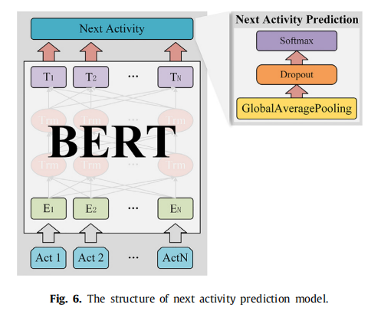
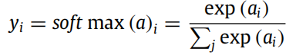
多任务预测方法
随着深度学习的快速发展和成功的应用，许多神经网络模型被设计用于剩余时间预测。考虑到业务流程中的事件与自然语言处理中的单词相似，我们已经探索了递归神经网络等复杂的网络结构。特别是，具有LSTM结构的rnn已被许多研究所采用。对基本的LSTM模型进行了扩展，进一步提高了预测性能。此外，对抗性学习技术也被用于提高预测性能。
Next activity prediction task
首先，BERT模型接收预处理后的标记样本。
利用活动嵌入将每个活动转化为一个嵌入向量，并利用位置嵌入将每个活动的位置信息编码到一个特征向量中。
将两者的和输入双向变换模型，学习包含上下文信息的深度跟踪表示。
最后，将BERT模型的输出传递给下一个活动预测模块。
下一个活动预测模块
全局平均池化层、dropout层、Softmax层组成
Softmax激活函数

Slide 22
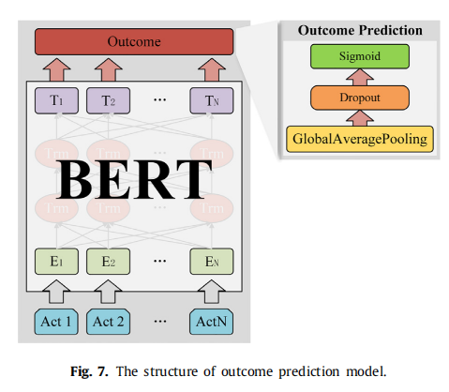
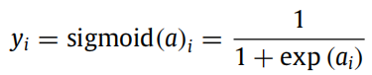
多任务预测方法
随着深度学习的快速发展和成功的应用，许多神经网络模型被设计用于剩余时间预测。考虑到业务流程中的事件与自然语言处理中的单词相似，我们已经探索了递归神经网络等复杂的网络结构。特别是，具有LSTM结构的rnn已被许多研究所采用。对基本的LSTM模型进行了扩展，进一步提高了预测性能。此外，对抗性学习技术也被用于提高预测性能。
Outcome prediction task
结果预测模型与下一个活动预测模型相似，只是各自的模块不同。
结果预测模块最终通过Sigmoid层来计算不同结果发生的概率。选择概率最高的结果作为最终输出，即正在进行的案例的结果。
Sigmoid型激活函数

Slide 23
04
实验

Slide 24
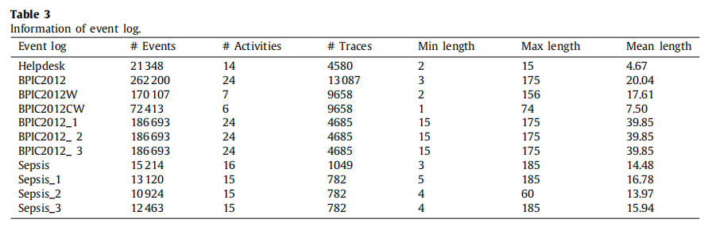
实验
每个事件都有一组不同的属性，其中必须出现三个属性，即活动名称、时间戳和大小写id。
本文将对11个真实事件日志进行一系列的实验，以验证多任务预测方法的可行性。
Event logs
本文中用于实验的数据集均来自4TU研究数据中心的公开事件日志数据集。

Slide 25
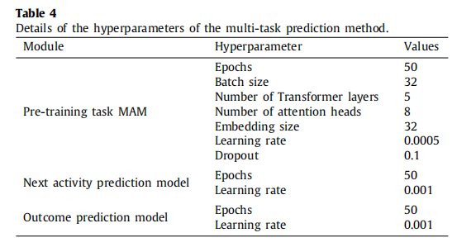
实验
每个事件都有一组不同的属性，其中必须出现三个属性，即活动名称、时间戳和大小写id。
Experimental setup
首先，将事件日志中的案例按时间顺序排列。
然后，将事件日志分别按时间顺序分为80%和20%的预训练任务MAM进行预训练和微调。
最后，将用于微调的数据集分为80%和20%，按时间顺序进行训练和测试，训练集中有10%的数据用于训练阶段的验证。
表4报告了多任务预测方法的超参数和相应的值。

Slide 26
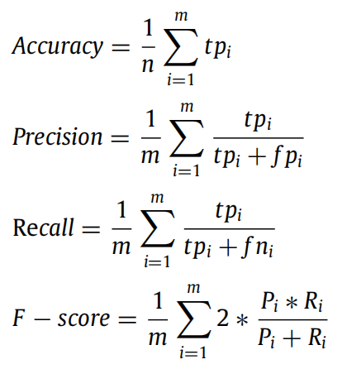
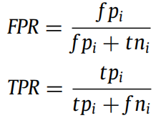
实验
每个事件都有一组不同的属性，其中必须出现三个属性，即活动名称、时间戳和大小写id。
Evaluation metrics
本实验通过计算标准的多类指标来评估比较方法的预测性能。具体的评估指标如下图所示。
上述公式中出现的n是预测的总数，ni是活动i的事件数，m是不同活动类型的数量，tpi是积极的样本执行活动我被模型预测的积极类，f pi是模型预测的积极活动，tni是模型预测的消极类，f ni是模型预测的正样本执行活动i为消极类，Pi是活动i的精度，Ri是活动i的召回。
AUC 测量每个活动的ROC曲线下的平均面积。假阳性率（FPR）在x轴上，真阳性率（TPR）在曲线的ROC空间的y轴上。
AUC相对于Accuracy的主要优点是，即使样本的分布不均匀，ROC曲线也保持不变。

Slide 27
实验
每个事件都有一组不同的属性，其中必须出现三个属性，即活动名称、时间戳和大小写id。
Results and discussion
本节将分为四个部分，以验证多任务预测方法的可行性
探讨了训练前任务MAM中的掩蔽策略和掩蔽概率对不同预测任务的微调的影响
将与最先进的下一个活动预测方法进行比较
将比较目前最先进的结果预测方法
将 本文提出的下一个活动预测模型和结果预测模型 与 直接训练得到的结果进行比较
掩蔽策略和掩蔽概率的影响
本节旨在使用多任务预测方法来比较传统的80%-10%-10%掩蔽策略和统一的“[MASK]”替换结合不同掩蔽概率对同一实验设置下不同预测任务性能的影响。
其中，只改变了掩蔽策略和掩蔽概率，而训练前任务MAM的其他实验参数和微调策略的实验参数没有改变。目的是为PBPM任务找到最佳的预训练策略。

Slide 28
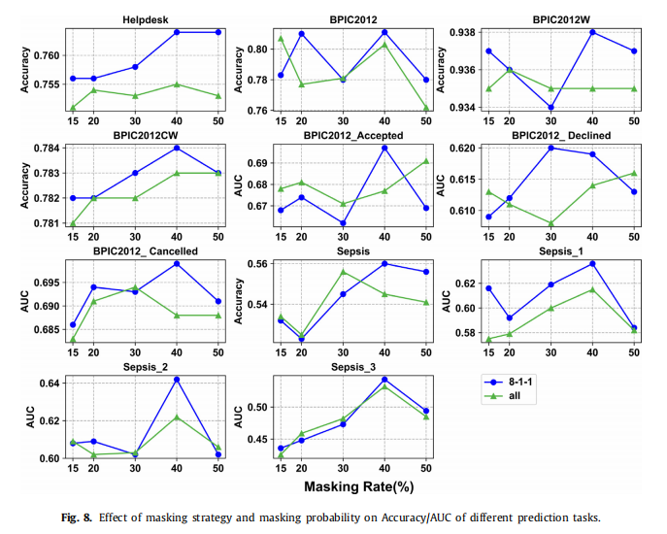
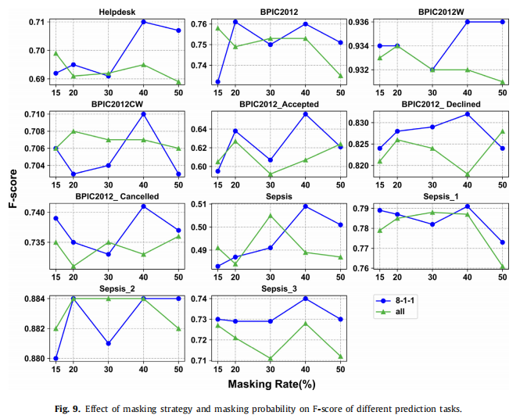
实验
每个事件都有一组不同的属性，其中必须出现三个属性，即活动名称、时间戳和大小写id。
掩蔽策略和掩蔽概率的影响
下一个活动预测任务和结果预测任务通常在掩模概率为40%的情况下获得更好的结果。
对于掩蔽策略，传统的80%-10%-10%的训练策略可能比统一的“[MASK]”替代策略更适合于PBPM任务。

Slide 29
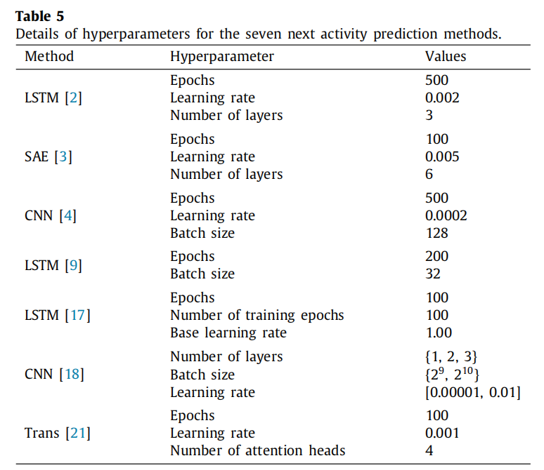
实验
每个事件都有一组不同的属性，其中必须出现三个属性，即活动名称、时间戳和大小写id。
下一个活动预测
选择了PBPM领域最先进的7种下一步活动预测方法，并与多任务预测方法进行了比较。在40%掩蔽概率、80%-10%-10%掩蔽策略和其他超参数不变的实验设置下，对多任务预测方法进行了测试。
表5报告了7种后续活动预测方法的超参数和相应的值。

Slide 30
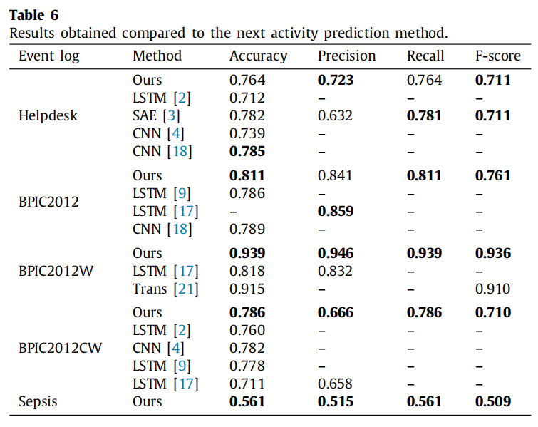
实验
每个事件都有一组不同的属性，其中必须出现三个属性，即活动名称、时间戳和大小写id。
下一个活动预测
虽然在帮助台的精度不如基于自动编码器的预测方法[3]和基于初始化的预测方法[18]好，但f-分数的性能不如预测方法[3]好。因此，传统的模型可以用简单的过程来捕获事件日志中的事件之间的依赖关系。
多任务预测方法在BPIC2012、BPIC2012W和BPIC2012CW的所有评价指标上均获得了最优结果，但BPIC2012比基于LSTM的预测方法[17]的精度较差。
多任务预测方法在BPIC2012W中具有良好的性能结果，基于Transformer的预测方法[21]也性能也很好。然而，基于LSTM的预测方法[17]在上述两种方法之间存在很大的差距。这表明，利用注意机制可以更好地预测BPIC2012W的下一个活动。
预测方法[17]在BPIC2012中获得的percision最高。但是，在BPIC2012W和BPIC2012CW中，其精度和精度都表现不佳，这说明没有一种预测方法能在不同的业务流程场景中表现得同样好。而微调后的下一个活动预测模型在5个事件日志中表现良好，这足以表明所提出的多任务预测方法可以有效地应用于本文的下一个活动预测任务。
为了与相关方法进行比较，避免事件数量分布不均匀的影响，以加权形式计算了准确性、精度、召回率和f分数。

Slide 31
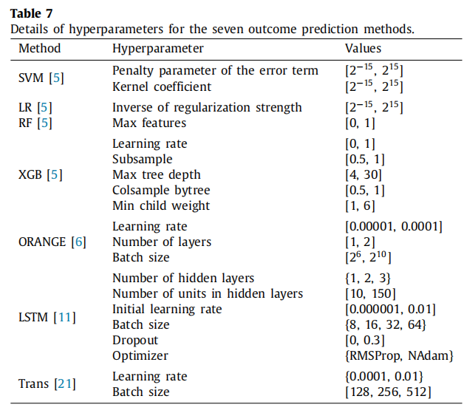
实验
每个事件都有一组不同的属性，其中必须出现三个属性，即活动名称、时间戳和大小写id。
结果预测
为了进一步探索多任务预测方法在不同PBPM任务中的适用性，选择了PBPM领域最先进的7种结果预测方法，并与多任务预测方法进行了比较。在40%掩蔽概率、80%-10%-10%掩蔽策略和其他超参数不变的实验设置下，对多任务预测方法进行了测试。有以下几种方法：
表7报告了7种结果预测方法的超参数和对应的值

Slide 32
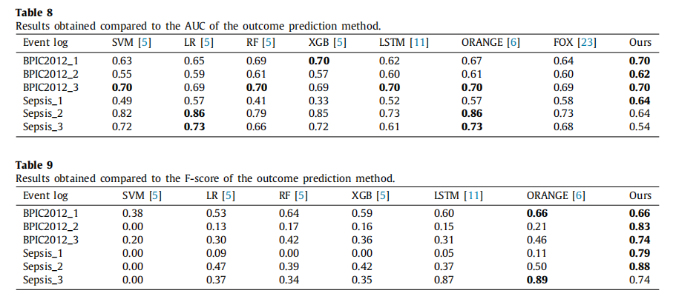
实验
每个事件都有一组不同的属性，其中必须出现三个属性，即活动名称、时间戳和大小写id。
为了与相关方法进行比较，避免事件数量分布不均匀的影响，采用了加权形式计算了f-score和AUC。表8和表9报告了多任务预测方法和其他结果预测方法在6个真实事件日志上的AUC和f评分。
多任务预测方法在大多数事件日志上普遍优于（或与其他预测方法相同）
除了多任务预测方法外，没有一种预测方法能够在所有事件日志的Fscore上达到最佳性能
虽然多任务预测方法在单个事件日志上的性能不如其他预测方法，但总体性能优于其他预测方法
这足以证明本文中的多任务预测方法可以有效地应用于结果预测方法

Slide 33
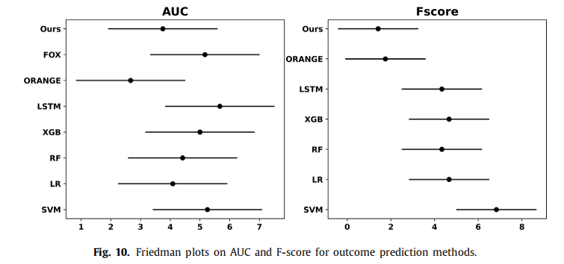
实验
每个事件都有一组不同的属性，其中必须出现三个属性，即活动名称、时间戳和大小写id。
在本一节中，使用弗里德曼检验对这些方法进行排序，以统计检验这些方法是否具有统计学意义。它是一种非参数测试，通常用于在多个数据集上比较多个方法的性能。根据每种方法在每个数据集上的性能结果，对每种方法的性能进行排序。最后，求平均值，得到每种方法的序数值的平均值。
最终的测试结果得到了一个弗里德曼测试图，
结果表明，ORANGE在AUC方面的性能最好，这可能是因为ORANGE经过了一个复杂的预处理阶段来建模跟踪特征之间可能的相关模式。多任务预测方法表现在第二位。
多任务预测方法没有经过一个复杂的预处理阶段。训练前任务MAM简单地使用未标记的轨迹作为输入。
在f分数方面，多任务预测方法的表现优于其他结果预测方法，ORANGE排名第二，SVM表现最差。此外，多任务预测方法与SVM在性能上存在显著差异。
与表8和表9得出的结论一致，多任务预测方法的整体性能良好，可以有效地应用于结果预测任务。

Slide 34
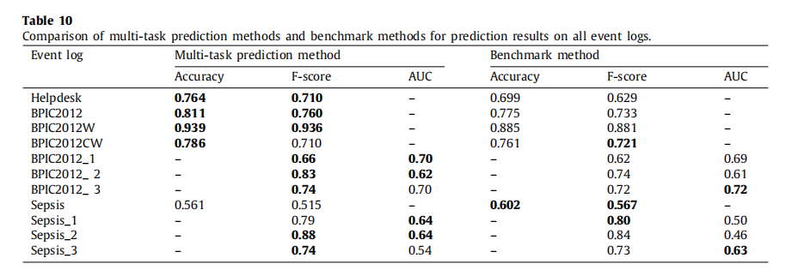
实验
每个事件都有一组不同的属性，其中必须出现三个属性，即活动名称、时间戳和大小写id。
与基准方法比较
本节将多任务预测方法与基准方法进行比较，探讨多任务预测方法在应用于不同PBPM任务时的有效性。
基准测试法：与多任务预测方法的训练步骤不同，基准测试方法不执行预训练任务MAM。此外，将事件日志按时间顺序分别分为80%和20%进行训练和测试。
表10报告了多任务预测方法和基准测试方法对所有事件日志的预测结果。结果表明，多任务预测方法在大多数事件日志上的性能都优于基准测试方法。

Slide 35
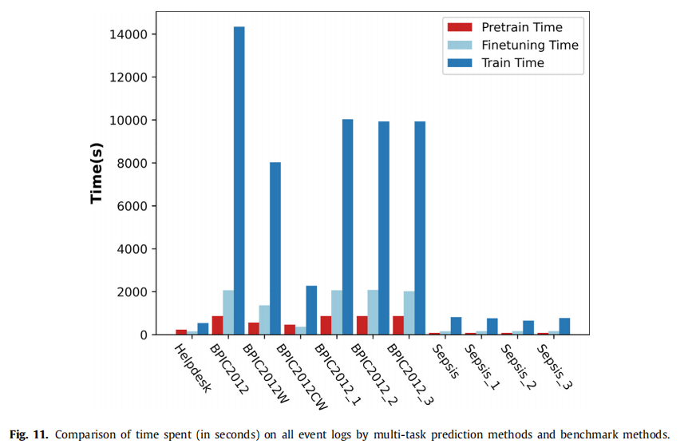
实验
每个事件都有一组不同的属性，其中必须出现三个属性，即活动名称、时间戳和大小写id。
多任务预测方法将花费在训练前任务MAM上的时间和花费在模型微调上的时间加在一起，也远远少于直接训练模型的时间。
由于多任务预测方法所应用的预测任务在MAM完成后共享一个BERT模型。所以只需要一个训练前任务MAM完成时间，这大大减少了训练时间。
虽然多任务预测方法在单个事件日志中的性能不如基准方法，但总体性能优于基准方法
训练模型所花费的时间远少于基准方法
因此，可以证明所提出的多任务预测方法只要花费较短的时间来完成训练前任务，就可以快速应用于预测性能良好的不同预测任务。

Slide 36
05
实验与总结

Slide 37
结论
每个事件都有一组不同的属性，其中必须出现三个属性，即活动名称、时间戳和大小写id。
本文
提出了一种基于迁移学习的多任务预测方法，该方法利用BERT模型对许多未标记轨迹上的任务MAM进行预训练，以学习轨迹的一般表示。
通过探讨训练前任务MAM中掩蔽策略和掩蔽概率对下一个活动预测任务和结果预测任务的影响，发现掩蔽概率为40%，掩蔽策略为80%-10%-10%的掩蔽策略最适合于PBPM任务。
不同于传统的深度学习方法，花大量的时间和资源训练，多任务预测方法可以转移BERT模型到下一个活动预测模型和结果预测模型，花更少的数据和时间训练，允许快速高效的应用到下一个活动预测任务和结果预测任务。
实验结果表明，多任务预测方法在大多数事件日志中的性能都优于其他比较预测方法和基准测试方法。

Slide 38
结论
每个事件都有一组不同的属性，其中必须出现三个属性，即活动名称、时间戳和大小写id。
局限性
只考虑了预训练任务MAM的输入的活动，并省略了更多的案例属性和事件属性，如时间戳和资源。因此，多任务预测方法不适用于时间戳预测任务和剩余的时间预测任务。
未来
目标是设计一个新的预训练任务，并对预训练任务添加额外的输入，使多任务预测方法可以应用于更多关于时间的预测任务。
解决在训练过程中，数据集中的活动和案例结果的不均匀分布。计划在GAN中使用生成器来生成新的跟踪，以增加较少分布的活动的数量和案例结果，并平衡数据分布。

Slide 39
谢谢
THANK YOU
汇报人： 聂雅梅 时间：2023.08.07

